Slide 1

Koninklijke Kortrijk Sport Atletiek vzw
Jeugdwerking

Slide 2
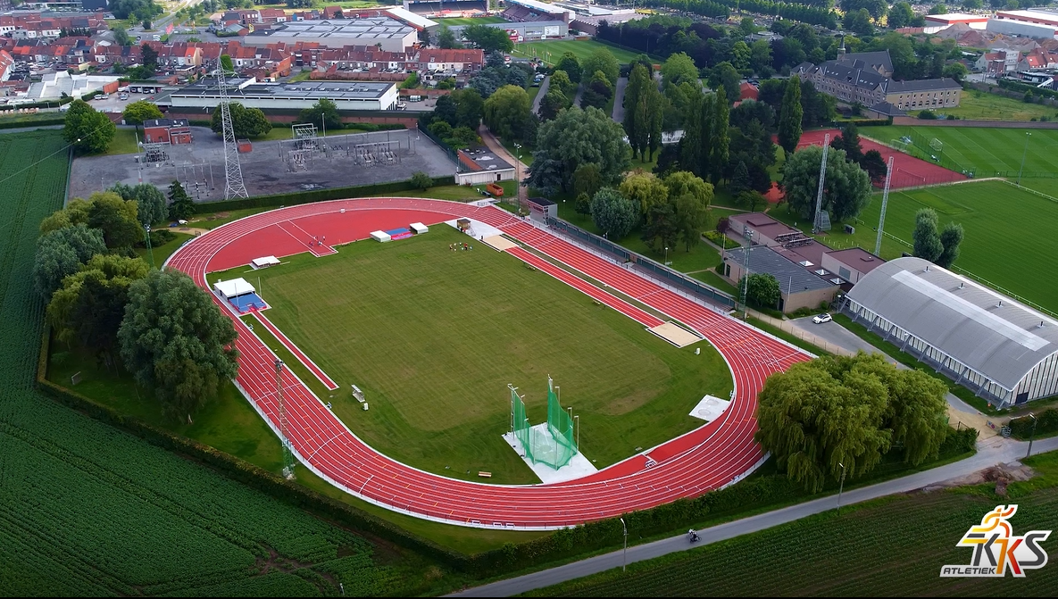
Stedelijk Sportcentrum
Wembley

Slide 3

Atletiekinstallatie
8 banen rondom
Volledig kunststofplateau
- 2 hoogspringstanden
- speerwerpen
2 kogelstootstanden
2 ver- en hinkstapbakken
Polsstokstand
Hamer- discuskooi
Alle installaties voldoen aan de WA-standaarden
Met dank aan Stad Kortrijk

Slide 4
Atletiek
Piste
Lopen
Springen
Werpen
Wegatletiek
Veldlopen

Slide 5
Werking club
Jeugd (6j – 12j)
6 - 8 jarigen
11 – 12 jarigen
Wedstrijdatleten
Specifieke opleiding
Recreanten (vanaf 18j)
Tussengroep – meerkamp-opleiding
(13-15j)
9 – 10 jarigen

Slide 6
De start van een sportief avontuur
Proeven van alle aspecten van de atletiek
Aanleren van attitudes
  geregeld op de trainingen zijn
  luisteren naar de trainers
  deelnemen is belangrijker dan winnen, alhoewel kinderen snel succesbeleving willen
  groepsgeest, zelf bij een individuele sport
Voorbereiden op competities op latere leeftijd, vanaf cadet

Slide 7
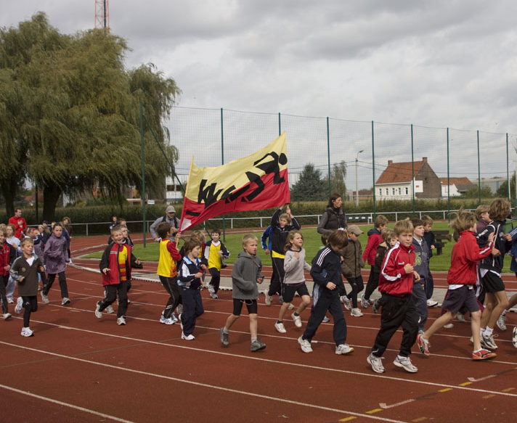
Hoe de doelstellingen halen?
Jeugdbeleidsplan

Slide 8
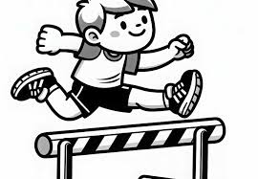
1ste & 2de leerjaar uitsluitend spelenderwijs
Loopspelen
  vb : hindernislopen
Springspelen
vb : kikkersprong
Werpspelen
vb : werpen met een Vortex, ringen, hoepels
Nadruk op : ritme, coördinatie, lenigheid, plezier (maar geen speelschool!)

Slide 9
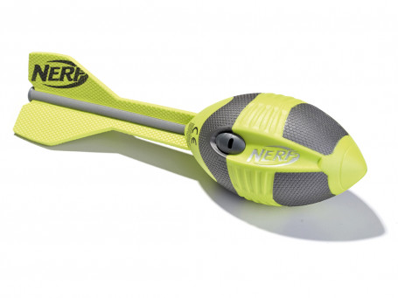
3de en 4de leerjaar
60% via spelen
nadruk op verfijning techniek
vb kikkersprong => korte aanloop ver
5de en 6de leerjaar
40% via spelen
nadruk op voorbereiding competitie, aanleren van takken die een goede coördinatie en ritme vereisen
vb vortexwerpen => speerwerpen
hoogspringen, discuswerpen

Slide 10
Wat doen wij niet!
Doorgedreven lichamelijke training.
Dus :
geen lange duurlopen : opwarmingsloop is dit niet
geen zware weerstandstrainingen

Slide 11
Waarom niet?
Max. aan prestaties op jeugdige leeftijd is roofbouw op het lichaam van onvolgroeide jongeren.
Onze jeugd is voor de club een investering in de toekomst.
Deze visie wordt ondersteunt door de atletiekfederatie

Slide 12

Wedstrijden enkel vanaf pupiel
Iedereen mag deelnemen, resultaat is van ondergeschikt belang
Aanwakkeren van een goede groepsgeest, iedereen supportert voor iedereen.
Aanleren van wedstrijddiscipline : op tijd, degelijke opwarming, aanmelden…
Uitnodiging via Twizzit, inschrijven via site van atletiek.nu

Slide 13
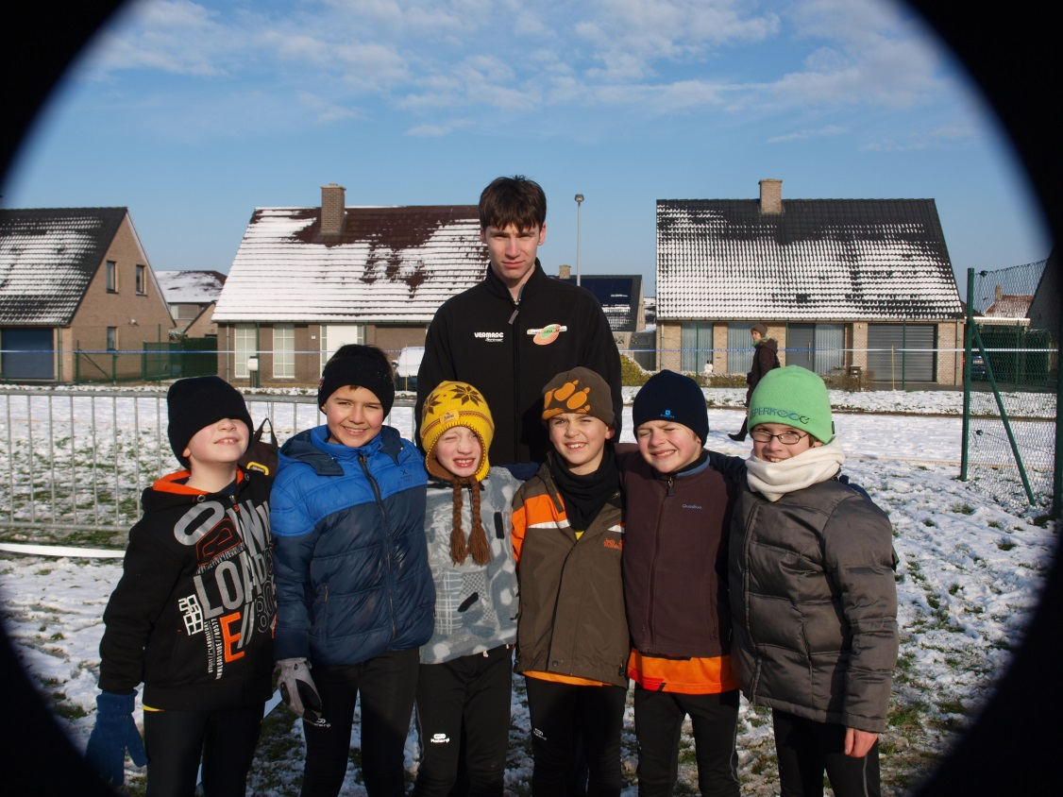
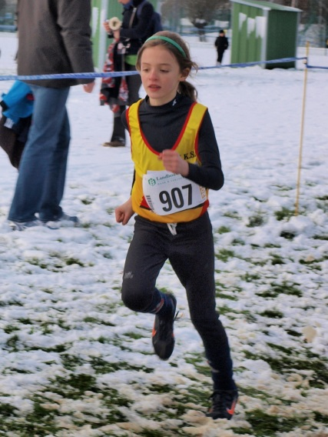
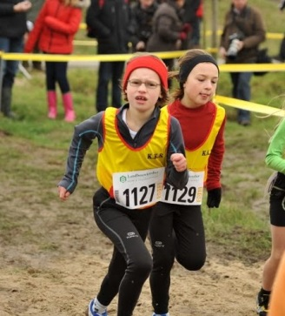
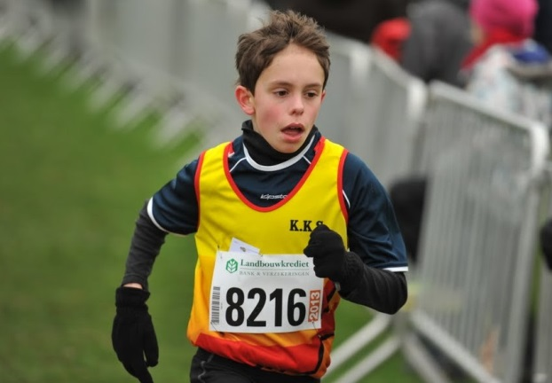
Veldlopen
November – Maart : 5-6 crossen

Slide 14
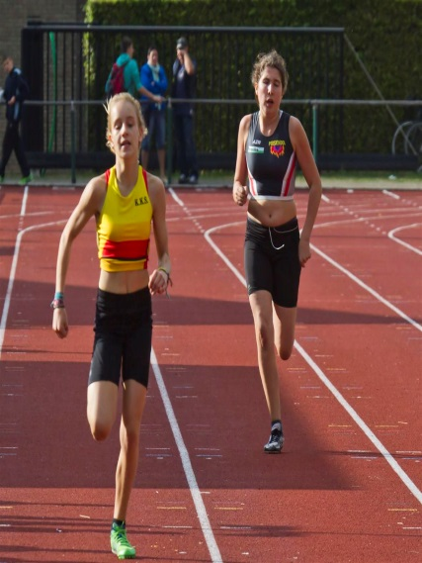
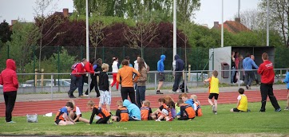
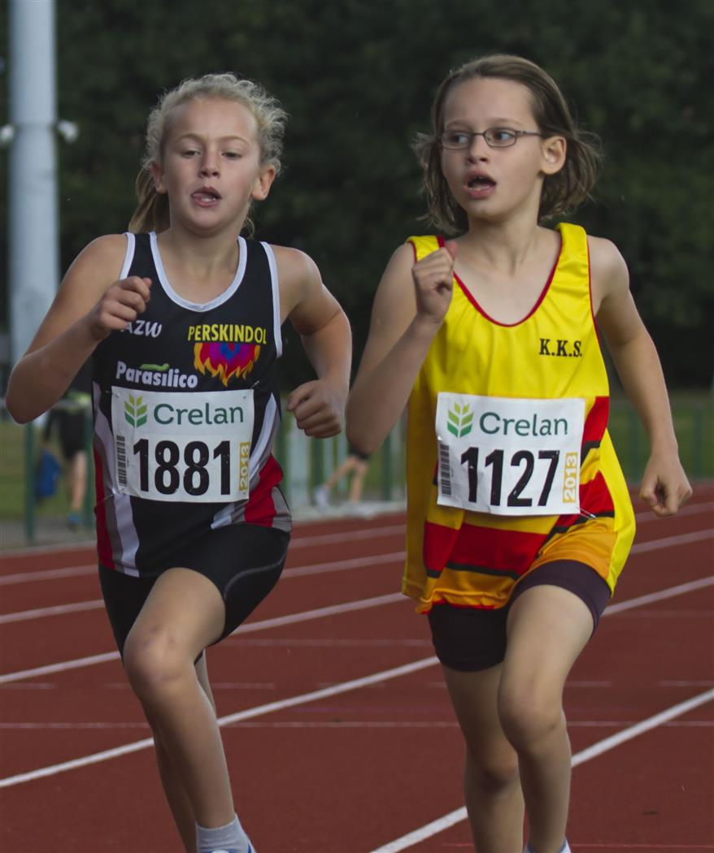
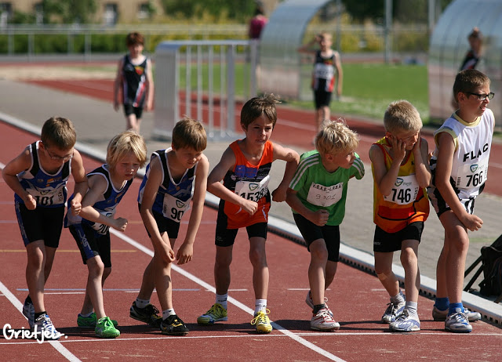
Piste
April - september: 7 wedstrijden

Slide 15
Geen jeugdclubrecords
Veel clubs hebben op hun website clubrecords staan vanaf benjamin, wij vanaf cadet, waarom?
resultaat is van ondergeschikt belang bij de jeugd.
veel “sterke” jeugdatleten vallen door de mand op latere leeftijd, waarom?
- te vroeg: te veel en te zwaar trainen.
- voorsprong op lichamelijke ontwikkeling (daar is weinig aan te doen, enkel de atleten met hun prestaties niet overdonderen)

Slide 16
Kledij
Op training :
  Degelijke sportschoen met veters , korte broek/spannende lange broek (geen dikke trainingsbroek!, T-shirt/sweater, regenjas
  Voor en na de training : dikkere trui of jas/ trainingsbroek
  Bij koude : muts en handschoenen
Op wedstrijden:
  Verplicht : clubtrui / startnummer
  Aan te bevelen : spikes (lange /korte pinnen)
  Oppassen met te zware sportkledij (trainingsbroek tijdens de crossen)

Slide 17
Administratie
Invullen “INLICHTINGSFORMULIER” online

Slide 18
Administratie
Invullen “INLICHTINGSFORMULIER”
Betaling lidgeld : na sturen van ‘factuur’- lidgeld via Twizzit. Betaling kan online via link op de factuur of op rekening met vermelding : naam atleet 185/235 euro met inbegrip van clubtrui en adm. Kosten ( gezinstarief vanaf 3 gezinsleden)
  Aansluiting bij de federatie gebeurd pas nadat aan alles is voldaan! (dit moet binnen de week na ontvangst “factuur”)

Slide 19


Slide 20
Communicatie
Emailadres(sen) van een ouder, niet van het atleetje! Liefst ook geen werkmail.
Bij wijziging email-adres : zeker doorgeven aan secretariaat of zelf aanpassen in Twizzit: kks@atletiek.be
Bij problemen van welke aard ook : niet twijfelen : trainers , iemand van bestuur of vertrouwenspersoon op de hoogte brengen.

Slide 21
Verzekering
Ieder atleetje is verzekerd vanaf het ogenblik dat het met alles in orde is.
Welke verzekering
  Burgerlijke aansprakelijkheid : overlopen piste, werptuig val op voet trainer
  Sportongevallen : term “ongeval” is belangrijk, geen overbelasting
    Daarom aanvaarden we enkel ongevallen die tijdens de training gebeuren, de trainingen moeten niet aangevuld worden met nog trainingen thuis
  Van en naar de piste : fietsongeval (geen materiële schade)
Onmiddellijk secretariaat of trainer verwittigen. Vraag aan arts alvast een attest met de vastgestelde kwetsuren

Slide 22
Privacyverklaring
Vlaamse Atletiekliga / Waalse Atletiekliga
Provinciaal Comité
KKS
(WA-EA-BOIC….)
Gegevens atleten : 5à 10 jaar inactiviteit
Wedstrijdresultaten : eeuwig
Vrijheid van fotografen op wedstrijd & trainingsplaatsen
Allen te raadplegen op de site van de betrokken organisatie

Slide 23

Nog vragen?
kks@atletiek.be
www.kortrijksport.com
----------------------------------

